Slide 1
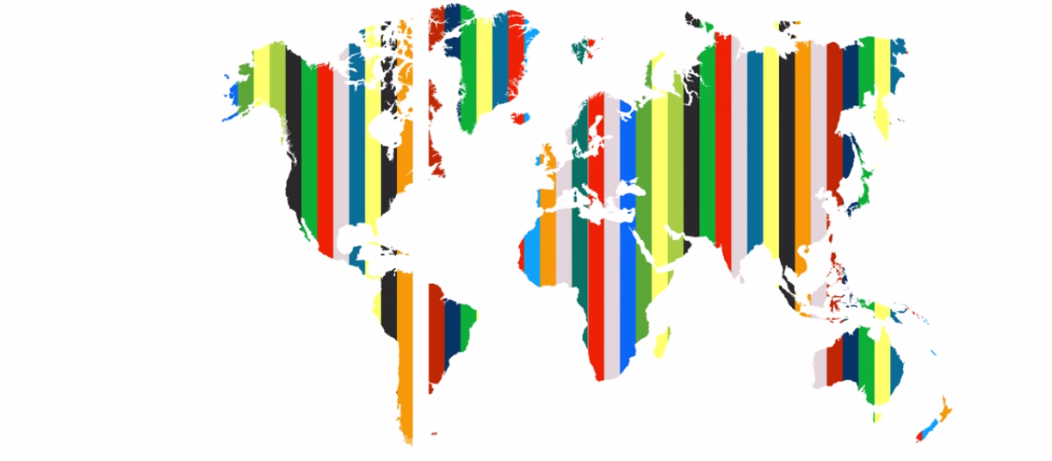
АЧЫК ӨКМӨТ
Национальный План действий 2018-2020
Май 2019г.

Slide 2
Подписание Декларации «Открытое Правительство» для вступления в инициативу (19.09.2017)
Официальное вступление в Партнерство «Открытое Правительство» (21.11.2017)
Создание Национального форума «Открытое Правительство» (27.06.2018)
Разработка НПД (июль-август 2018)
Утверждение НПД 2018-2020 (15.10.2018)

Slide 3
Национальный план действий
Состоит из 18 обязательств
Охватывает 9 тематических групп OGP
Задействован 21 государственный орган

Slide 4

Прозрачность добывающих отраслей
Cнизит конфликты и недоверие на местах.
Улучшит надзор со стороны депутатов и граждан .
Сократит нагрузку на государственных служащих из-за сокращения письменных запросов.

Slide 5

Прозрачность в управлении государственным и муниципальным имуществом
Сократит коррупционные проявления при использовании государственного и муниципального имущества.
Улучшит надзор со стороны депутатов и граждан .
Увеличит доходы государства от приватизации и аренды.

Slide 6

Вовлечение граждан в антикоррупционную деятельность
Системно вовлечет граждан в мониторинг деятельности государственных органов.
Создаст диалоговые площадки с гражданами.
Улучшит подотчетность правительства и повысит эффективность исполнения антикоррупционных планов.
Внедрит практику заслушивания альтернативных отчетов граждан.

Slide 7

Прозрачность государственных закупок
Внедрит открытые данные в системе государственных закупок.
Создаст создаст систему мониторинга государственных закупок.
Улучшит возможности аудита государственных закупок.
Создаст прозрачный механизм подачи жалоб в Независимый орган по рассмотрению жалоб и протестов.

Slide 8

Прозрачность местных бюджетов
Внедрит участие граждан в бюджетном процессе на местном уровне.
Автоматизирует управление бюджетом на местном уровне.
Улучшит взаимодействие между бюджетами разных уровней.
Обеспечит прозрачность местных бюджетов.

Slide 9

Судебная прозрачность
Автоматизирует публикацию судебных актов.
Автоматизирует деперсонификацию в судебных актах.
Создаст возможность для гражданского мониторинга судебных актов.
Создаст возможности для контекстного поиска информации.

Slide 10

Оценка уровня доверия населения органам местного самоуправления
Создаст условия для формирования системы подотчетности ОМСУ перед населением.

Slide 11

Открытые данные о деятельности организаций здравоохранения
Обеспечит доступа гражданам к открытым данным организаций здравоохранения.
Создаст условия для общественного мониторинга эффективности работы организаций здравоохранения.
Создаст возможности для глубинного анализа системных проблем в сфере здравоохранения.
Минимизирует коррупционные риски.

Slide 12
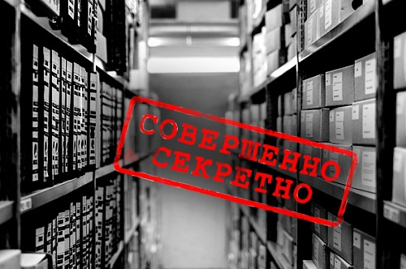
Открытые архивы
Расширит источники для исторической науки.
Создаст условия для использования потенциала документальной памяти.
Позволит опубликовать и оцифровать полноценные списки репрессированных лиц.
Облегчит поиск мест заключений и мест захоронения репрессированных лиц.

Slide 13

Создание многосторонней платформы по управлению внешней помощью
Обеспечит доступ к информации о проектах развития.
Обеспечит вовлечение гражданского общества в вопросы координации и мониторинга эффективности проектов развития.
Создаст условия для повышения прозрачности процесса привлечения и использования официальной помощи развитию страны.

Slide 14

Участие граждан в законотворческом процессе
Создаст единый открытый портал проектов НПА.
Обеспечит доступ граждан к своевременной информации о планируемых НПА.
Создаст условия для обратной связи с общественностью.

Slide 15

Реализация и продвижение политики открытых данных в Кыргызской Республике
Усилит требования к государственным органам раскрывать приоритетные и востребованные гражданским обществом данные.
Создаст условия для глубинного анализа эффективности работы государственных органов.
Создаст благоприятные условия для развития «цифровой экономики».

Slide 16

Улучшение доступа к информации государственных и муниципальных органов
Приведет законодательство в соответствии с международными стандартами.
Установит четкую границу между секретной и доступной для общественности информацией.
Сформирует условия для эффективного надзора в сфере доступа к информации.

Slide 17

Фискальная прозрачность
Обеспечит гражданское участия в подготовке форматов бюджетной отчетности.
Создаст возможности для повышения Индекса бюджетной прозрачности.
Формализует взаимоотношения с государственными органами в рамках бюджетного процесса.

Slide 18

Открытые данные о деятельности организаций образования
Обеспечит доступа гражданам к открытым данным организаций образования.
Создаст условия для общественного мониторинга эффективности работы организаций образования.
Создаст возможности для глубинного анализа системных проблем в сфере образования.
Минимизирует коррупционные риски.

Slide 19

Вовлечение гражданского общества в оценку рисков ФТ и ПОД
Создаст систему по защите НКО от потенциального финансирования террористов и террористических организаций, ориентированного на основе оценки рисков.
Cоздаст возможности для вовлечения НКО как в процессы подготовки и проведения взаимных оценок, так и в процессы практического реагирования на выявленные пробелы и недостатки.
Улучшит понимание НКО их секторальной уязвимости к угрозам финансирования террористической деятельности.

Slide 20

Внедрение системы аудита с участием общественности
Позволит повысить прозрачность и доверие общественности к деятельности Счетной палаты КР.
Будет содействовать решению проблемы нехватки человеческих ресурсов для проведения аудита эффективности государственных органов.
Позволит улучшить позиции Кыргызской Республики в Индексе бюджетной прозрачности (Open Budget Index) в части участия общественности в бюджетном процессе.

Slide 21

Прозрачность выборов
Позволит внедрить в системе управления выборным процессом в Кыргызстане прозрачность и подотчетность ЦИК и ГРС, а также политических партий.
Изменит культуру избирателей.
Cоздаст условия для минимизации недобросовестной конкуренции среди кандидатов.

Slide 22
Спасибо за внимание!
https://www.opengovpartnership.org/documents/kyrgyz-republic-action-plan-2018-2020

